Slide 1
به نام خدا
سازنده: امیرحسین بیک محمدلو
درس تاریخ
استان فارس

Slide 2
پیشینه تاریخی استان فارس پیش از اسلام
پارسیان که جزو طایفه از اقوام بزرگ آریایی ها بودند به سرزمین پهناور فارس مهاجرت کردند و در چند مکان، از جمله در «اَنشان یا مالیان» امروزى در ۴۶ کیلومترى شمال شیراز و پاسارگاد ساکن شدند. استان فارس مرکز امپراطوری بزرگ هخامنشیان با پادشاهی کوروش بود و پاسارگاد نخستین پایتخت آنان به شمار می آمد ولی بعدها مرکز حکومت آنان به همدان انتقال یافت.
در دوره ساسانیان نیز کازرون و بیشاپور پایتخت ایران محسوب می شد. فارس بین سلسله‌های بسیاری دست به دست شد و آثار باستانی و تاریخی زیادی از آن ‌ها به جای ماند که هر کدام به عنوان میراث جهانی ارزش‌های خود را دارند و بازگوکننده تاریخ استان، ایران و غرب آسیا هستند. ویرانه‌های پاسارگاد، بیشاپور، تخت جمشید، حمام خانه ده کهنه یا لامرد و شهر گور و کاخ ارشیر فیروزآباد همگی بیانگر این موضوع است.

Slide 3
پیشینه تاریخی استان فارس بعد از اسلام
بعد از اسلام نیز استان فارس مرکز سلسله‌های «آل بویه» و «زندیه» بوده است و در دوران قاجاریه نیز از مراکز مهم حکومتی به شمار می رفت.
پس از پیروزی مسلمانان بر ایران، آنان به پیروى از ساسانیان، ایالت فارس را به پنج ولایت که هر کدام را یک کوره مى گفتند، تقسیم کردند. این تقسیم بندى تا حمله مغولان برجاى بود. در زمان ضعف قدرت خلافت در قرن سوم هـ.ق، فارس به تصرف یعقوب لیث موسس سلسله صفاریان درآمد. وى شیراز را تصرف کرد و برادرش عمرولیث مسجد جامع بزرگى در شهر ساخت که هنوز پابرجاست. پس از آن فارس به تصرف آل بویه درآمد و عضدالدوله دیلمی بر بیشتر ایران و قسمتى از بین النهرین تسلط یافت. از کارهاى برجسته او ساختن بند امیر بر رود کر بود. پس از انقراض حکومت آل بویه، سلجوقیان بر فارس مسلط شدند. با ضعف سلاجقه، «سنقرابن مودود »، دودمان اتابکان فارس را تاسیس کرد. این دودمان، در سال ۵۴۳ هـ. ق، بر سرزمین فارس فرمانروایى کرد و آخرین فرمانرواى آن، «آبش خاتون»، پس از یک سال سلطنت در سال ۶۶۷هـ. ق، به همسرى «منکو تیمور»، یکى از پسران هلاکوخان مغول درآمد. از آن پس سلطنت وى نامى بیش نبود و چندى نگذشت که فارس به دست امراى مغول افتاد. در سال ۷۵۴ هـ. ق، امیر مبازرالدین محمد پادشاه موسس «سلسله آل مظفر»، فارس را تصرف کرد. شاهان این خاندان تا سال ۷۹۵ هـ. ق، که امیر تیمور خاندان «آل مظفر» را برانداخت بر فارس فرمانروایى داشتند. در سال ۹۰۹ هـ. ق، فارس تحت تسلط شاه اسماعیل صفوى درآمد. در زمان او، فارس که مرکز آن شیراز بود، رونق بسیاری یافت و در این دوران بود که الله وردى خان و پسرش امامقلى خان فرمانروایان کاردان و با تدبیر فارس در زیبا ساختن و آبادانى شهر شیراز کوشیدند. در جنگ میان نادرشاه و افغانی های غلزایى تحت فرمان اشرف افغان، فارس ویرانى فراوانى دید. این جنگ با شکست افغانی ها در سال ۱۱۴۲ هـ. ق، پایان یافت. پس از مرگ نادر، بار دیگر فارس دستخوش پریشانى شد، ولى با روى کار آمدن کریم خان زند، صلح و آبادى به این ناحیه بازگشت. آثار ارزشمندی، به ویژه در شهر شیراز از زمان زمامداری کریم خان، به جاى مانده است. پس از مرگ کریم خان در سال ۱۱۹۳ هـ. ق، بر سر جانشینى او میان بازماندگانش اختلاف پیدا شد و سرانجام، لطفعلى خان زند به فرمانروایى رسید. پس از آن، فارس در جنگ هاى لطفعلى خان زند و آقا محمد خان قاجار آسیب فراوان دید و سرانجام خاندان قاجاریه به حکومت رسیدند. پس از وفات فتحعلى شاه در سال ۱۲۵۰ هـ. ق، پسرش حسینعلى میرزا فرمان فرما در فارس به دعوى سلطنت برخاست، اما کارى از پیش نبرد. فارس در دوران قاجاریه، همچنان از ایالات آباد و پراهمیت کشور به شمار مى آمد و راه ارتباطى خلیج فارس و مرکز به عنوان نخستین خاکریز، مورد توجه خاص استعمارگران بود. پس از قاجار، اگر چه فارس نقش ارتباطی مهم خود را از دست داد، ولی به علت داشتن آثار با ارزش سیاسی و تاریخی و آرامگاه های دانشمندان، شاعران و عرفای بزرگی چون سعدی، حافظ، ابوعبداله، ملاصدرا، خواجو، شیخ روزبهان و بو اسحاق کازرونی و غیره همچنان به عنوان یکی از پرآوازه ترین استان های ایران با شهرتی جهانی در گستره فرهنگ، ادب و عرفان از جایگاه ویژه ای برخوردار است.

Slide 4
ساختمان ها و بناهای تاریخی استان فارس
همچنان که گذشت سرزمین فارس مهد تمدن ایران بوده است و سابقه تاریخی چندین هزار ساله دارد، اثار تاریخی فراوانی دران یافت می شود که ما به برخی از انها اشاره می کنیم.
پاسارگاد
پاسارگاد در 70 کیلومتری جاده شیراز به اصفهان در دشت مرغاب قرار دارد.
پاسارگاد نخستین پایتخت امپراتوری هخامنشی بود. این شهر توسط کوروش کبیر ساخته شد و تا اواخر حکومت هخامنشیان، تاج گذاری پادشاهان این سلسله در این شهر انجام می شد.
از مهمترین اثار پاسارگاد می توان به مقبره کوروش و زندان سلیمان اشاره کرد. این اثر از بناهای ثبت شده در فهرست جهانی است

Slide 5
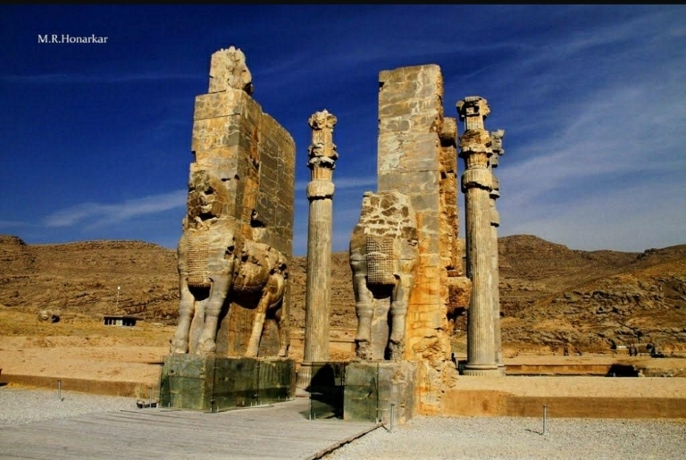
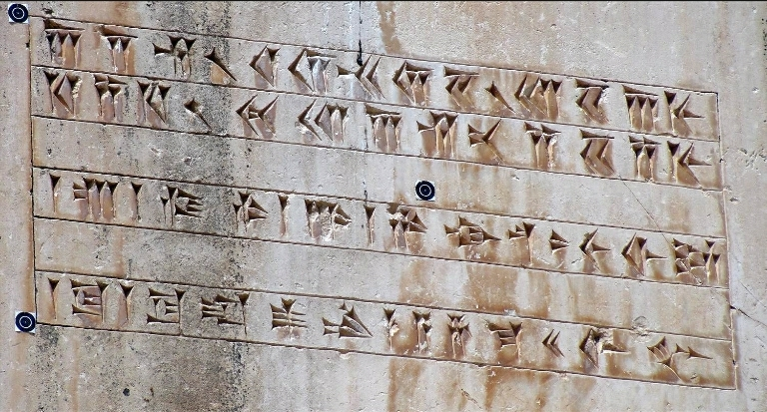
تصاویری از پاسارگاد
مقبره کوروش

Slide 6
تخت جمشید
تخت جمشید را می توان مشهورترین مجموعه از دوران باستان در ایران به شمار آورد که در سطح جهانی نیز کاملا شناخته شده است. احداث این مجموعه در دوره داریوش هخامنشی در حدود سالهای 520 تا 518 (پیش از میلاد) شروع شد و در دوره پسر او , خشایار شاه هخامنشی نیز ادامه یافت. در دوره پادشاهان بعدی هخامنشی نیز فعالیت های در زمینه توسعه این مجموعه صورت گرفت. یکی از ویژگیهای این مجموعه این است که پیش و پس از آن، مجموعه ای با آن عظمت در تاریخ ایران ساخته نشده و هنوز هم منحصر به فرد است.

Slide 7
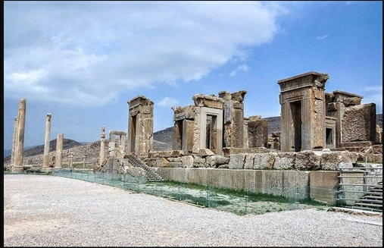
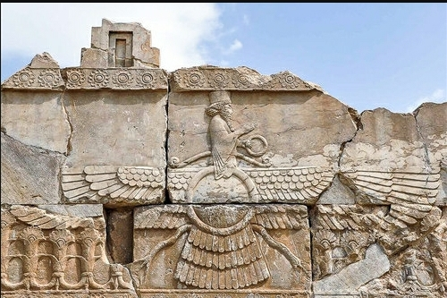
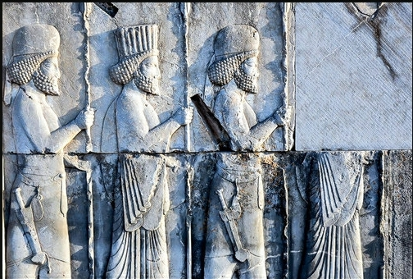
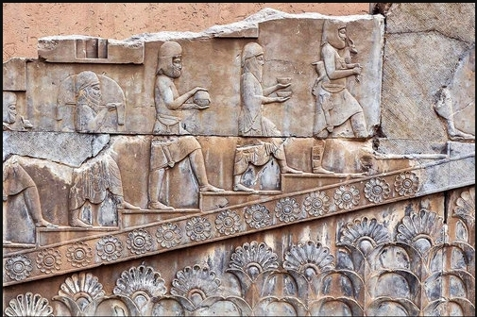
تصاویر تخت جمشید

Slide 8
حمام وکیل و نقوش عهد عیلام
حمام وكيل كه جزء آثار مجموعه زنديه است در خيابان آيت الله طالقانى شيراز و جنب غربى مسجد وكيل واقع شده است. اين حمام از زيباترين و كامل‏ترين نوع حمام‏هاى خزينه‏اى ايران است. زير بناى حمام 1350 متر مربع است و از آجر، آهك و سنگ و ساروج ساخته شده است.
برخى از قسمتهاى حمام عبارتند از: در ورودى (چوبى)، هشتى (سقف هشتى به وسيله گچ برى‏هاى ريز تزيين داده شده)، رختكن، حوض سنگى هشت ضلعى، سكو، نورگير، آهك برى سقف رختكن (شامل نقش‏هايى از قبيل: صحنه معراج حضرت رسول(ص)، صحنه سلطان سنجر و پيرزن، صحنه ديدن بيژن و منيژه، صحنه بيرون آوردن حضرت يوسف عليه‏السلام از چاه و...)
در سال‏هاى اخير حمام وكيل به همت اداره ميراث فرهنگى فارس، مورد مرمت قرار گرفته و اين تعميرات همچنان ادامه دارد.
نقوش برجسته عهد عيلام :
در كوهستان سروان بر فراز تپه اي كه در دامنه كوهستان و بر بالاي رودخانه واقع شده است ، (نزديك به روستاي سه تلو) نقوشي از دوران عيلاميان وجود دارد كه هر چند بسياري از آن محو شده اما هنوز بخشي از آن نقوش بر جاي مانده است .

Slide 9
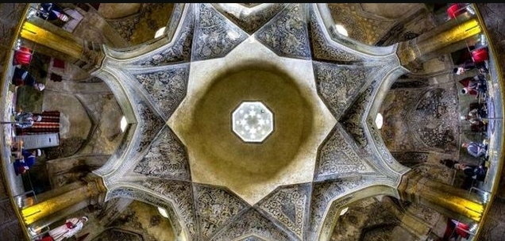
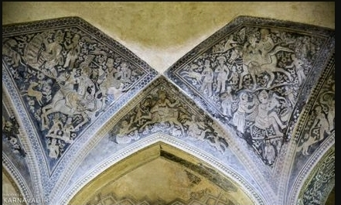
عکس از حمام وکیل

Slide 10
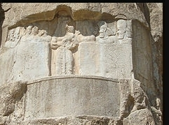
نقش برجسته بهرام دوم
یكی دیگر از مهم ترین آثار تاریخی ساسانی ، نقش برجسته بهرام دوم پنجمین شهریار ساسانی است كه در 30 كیلومتری غرب جره و در جنوب كازرون واقع است . این نقش نشان دهنده پیكار بهرام دوم با دو سر شیر است و پشت سر وی خانواده بهرام و كرتیر(موبد موبدان) ایستاده است.

Slide 11
اشیا تاریخی استان فارس
اشیاي تاریخی شامل انواع گوش های سنگی، چاقو تیزکن، پنجه شیر، دسته شمشیر، سر شیر، انواع سینی، هاون و دسته هاون، بشقاب های سنگی، چشم های مصنوعی ، انواع عطر دان، کاشی لاجوردی ، ظروف سفالی، گل میخ های مفرغی با روکش طلا، بست های آهنی بکار رفته در سنگ ها و مواردی از این قبیل است که تمامی این اشیاء به جز دو مجسمه زن مفرغی و پرنده مفرغی که از دوره مصر باستان است، مابقی آثار از جنس سنگ، فلز، چوب و سفال ، همگی منتسب به دوره هخامنشی و مکشوفه در تخت جمشید بوده است. برخی دیگر از اثار نیز شامل مهرهای سنگی هزاره پنجم قبل از میلاد با نقوش هندسی" کاوش شده از منطقه جهانی پاسارگاد در سال ۹۷"، مهره و تاس تخته نرد دوره ساسانی "کاوش شده از منطقه جهانی بیشاپور کازرون در سال ۹۴" و تعدادی آجرهای هخامنشی با نقش گاو و موشوخوشو به دست آمده از "کاوش‌های علمی سال ۹۴ تا ۹۷ شهر جهانی پارسه" است.

Slide 12
معروف ترین موزه های استان فارس
ردیف | نام اثر | نشانی
۱ | موزه پارس | شیراز-خیابان زند
۲ | موزه نارنجستان قوام | شیراز-خیابان لطفعلیخان زند
۳ | گنجینه تاریخ فارس(خانه زینت الملک) | شیراز-خیابان لطفعلیخان زند
۴ | موزه هنر مشکین ­فام(خانه فروغ الملک) | شیراز-پشت حرم شاهچراغ
۵ | خانه هنر(منزل صابر) | شیراز-پشت حرم شاهچراغ
۶ | موزه آرشیو آواها و نواها(منزل منطقی­ نژاد) | شیراز-محله لب آب- خیابان قاانی
۷ | خانه خاتم(منزل سعادت) | شیراز-محله لب آب- خیابان قاانی
۸ | خانه لباسهای سنتی و آیینی ایران(منزل صالحی) | شیراز- محله لب آب- خیابان قاانی
۹ | موزه سنگ هفت تنان | شیراز- بلوار هفت تنان
۱۰ | موزه شاهچراغ(ع) | شیراز-حرم شاهچراغ
۱۱ | موزه تاریخ طبیعی | شیراز-خیابان آزادگان
۱۲ | موزه نظامی(باغ عفیف­آباد) | شیراز-پشت باغ عفیف آباد
۱۳ | موزه هخامنشی(تخت­ جمشید) | مرودشت
۱۴ | موزه ساسانی(بیشاپور) | کازرون ـ شهر تاریخی بیشاپور

